Slide 1

Познавательно-исследовательская деятельность
«Огород на
подоконнике»

Slide 2


Slide 3
Задачи деятельности:
Знакомить детей с особенностями выращивания культурных растений (лук, чеснок, редис, различные виды микро зелени)
формировать у детей интереса к исследовательской деятельности по выращиванию культурных растений в комнатных условиях
Воспитывать любовь к природе, создание в группе огорода на подоконнике

Slide 4
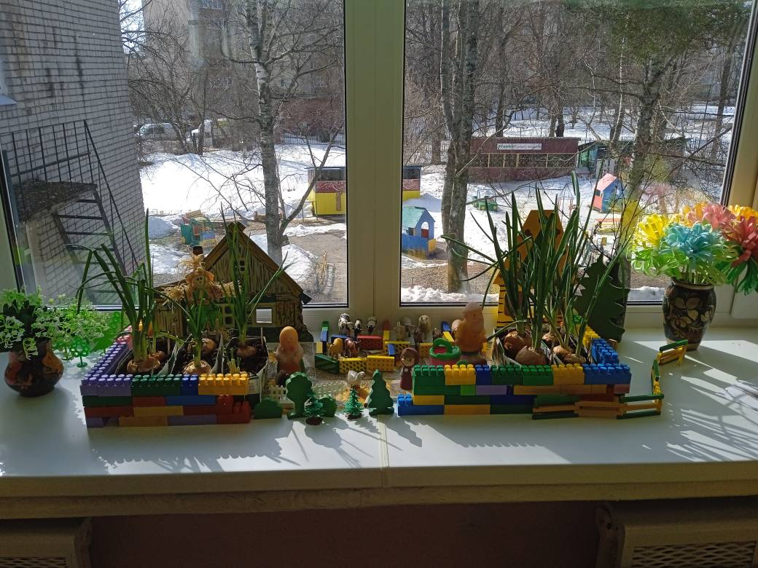
ФОТООТЧЁТ
Мы посадим огород,
не устанем от забот
будем мы ухаживать,
часто поливать!
Будем за расточками дружно наблюдать!

Slide 5
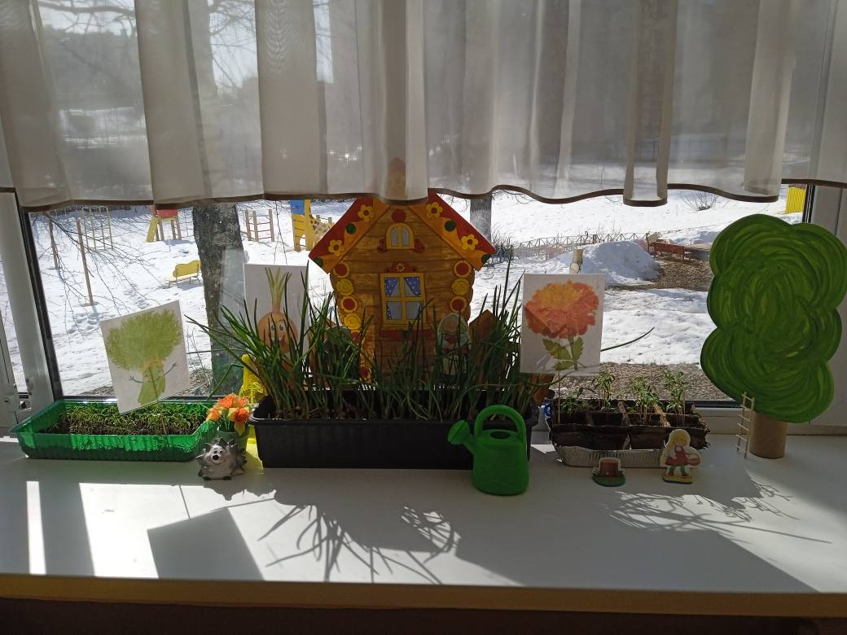
ФОТООТЧЁТ
Хоть на улице не лето,
нам не помешает это.
Сможем вырастить вполне
огород и на окне.

Slide 6
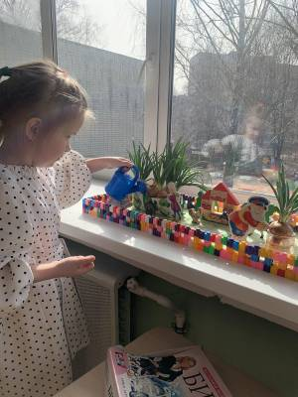
ФОТООТЧЁТ
Будем дружно мы трудиться
и сумеем научиться
поливать, рыхлить, сажать
и природу уважать.

Slide 7
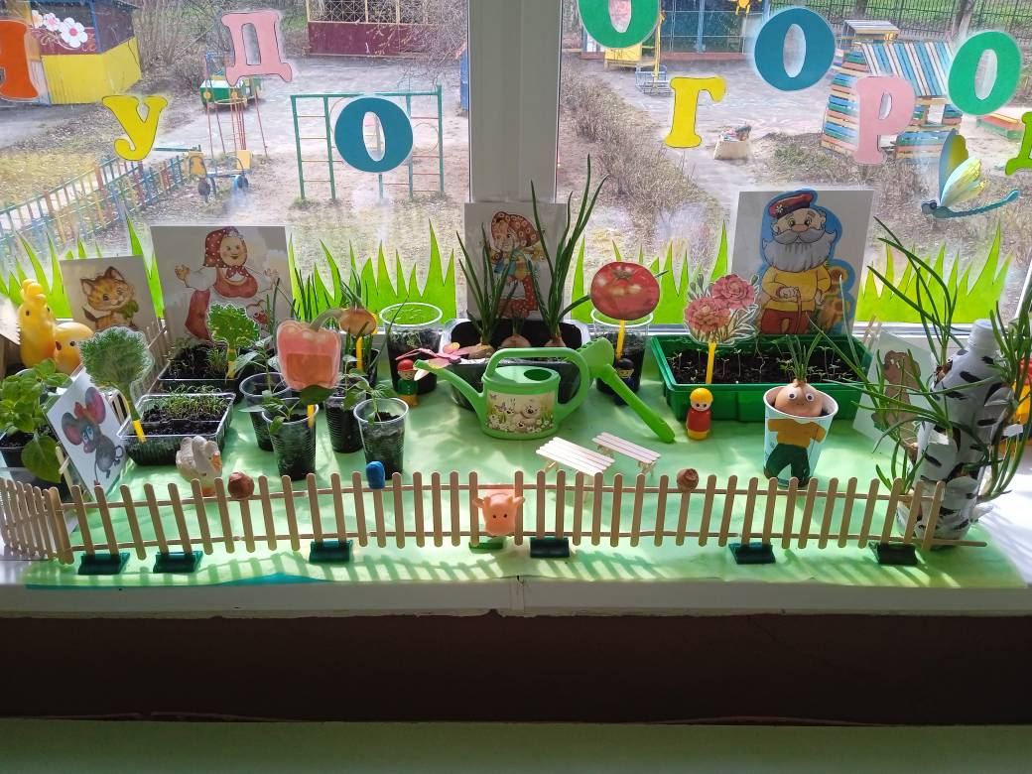
ФОТООТЧЁТ
Будем дружно мы трудиться
и сумеем научиться
поливать, рыхлить, сажать
и природу уважать.

